Slide 1

A INTELIGÊNCIA ARTIFICIAL NO FUTURO DAS NAÇÕES
COMO A TECNOLOGIA ESTÁ MOLDANDO PODER, SOCIEDADE E O DESTINO GLOBAL.
FELIPE FERREIRA

Slide 2


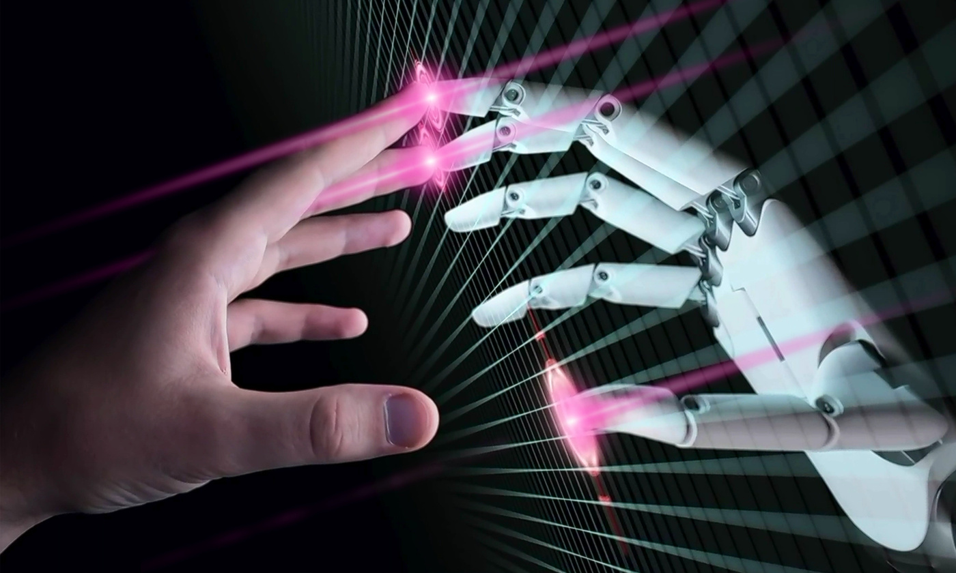
CAPITÚLO 1 - INTRODUÇÃO
A Inteligência Artificial (IA) deixou de ser uma promessa distante e se tornou um dos pilares fundamentais da sociedade moderna. Ela permeia desde serviços simples, como recomendações de vídeo, até decisões complexas, como diagnósticos médicos e segurança nacional.
A cada ano, governos e grandes organizações aumentam seus investimentos na área, demonstrando que a tecnologia será crucial para determinar quais países liderarão o futuro.
Este eBook explora como a IA está mudando a estrutura social, econômica, política e militar das nações — e o impacto dessa transformação no mundo.

Slide 3
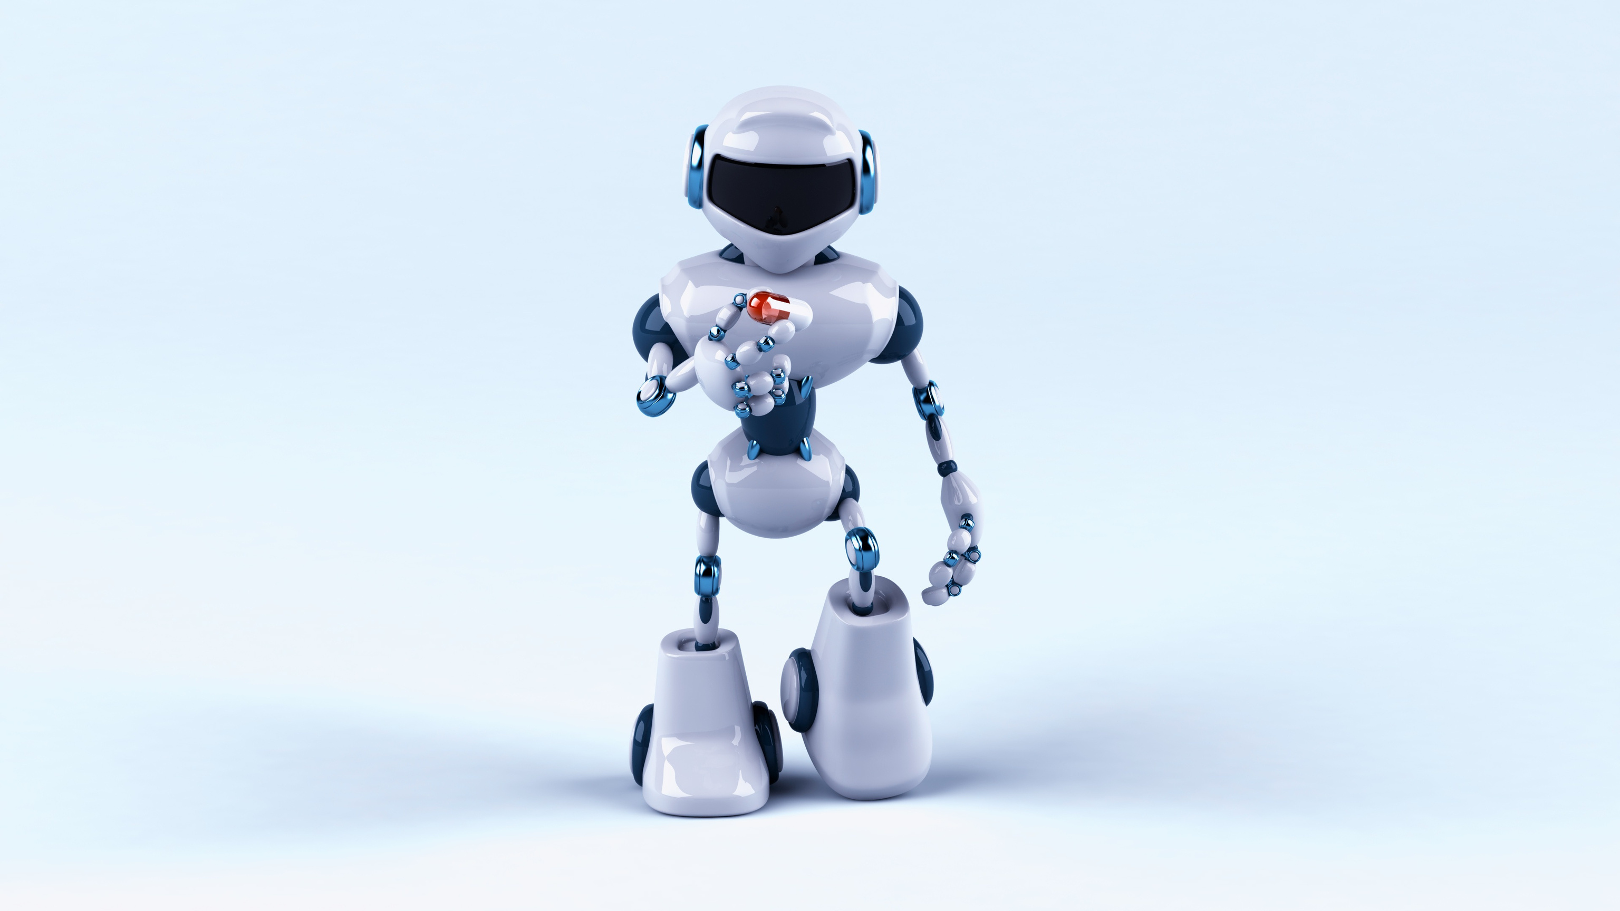
CAPÍTULO 2 — O PODER DA IA NAS NAÇÕES MODERNAS
💼 2.1 Economia impulsionada por IA
As nações que dominam IA conseguem turbinar suas economias. Sistemas inteligentes otimizam cadeias de produção, aceleram pesquisas, reduzem custos e criam novos modelos de negócios.
Países como EUA, China e Índia já disputam a liderança global, sabendo que quem tiver maior automação e análise de dados terá vantagem estratégica.
⚖️ 2.2 Governo Inteligente
Governos modernos utilizam IA para:
Prever comportamentos econômicos
Investigar crimes com análise de padrões
Planejar recursos públicos
Melhorar sistemas de transporte
Implementar políticas sociais mais eficientes
A administração pública está se tornando mais precisa e rápida — e as nações que não acompanharem ficarão para trás.
🛡️ 2.3 Segurança Nacional e Defesa
A IA é agora considerada uma “arma estratégica”.
Entre as aplicações mais fortes estão:
Drones autônomos
Monitoramento de fronteiras
Sistemas de cibersegurança
Identificação de ameaças em tempo real
As guerras do futuro não serão lutadas apenas com soldados, mas também com algoritmos.

Slide 4

CAPÍTULO 3 — IA E TRANSFORMAÇÃO SOCIAL
📚 3.1 Educação personalizada
A IA cria ambientes educacionais adaptativos, onde cada aluno recebe exatamente o que precisa aprender, no ritmo mais adequado para ele.
Isso reduz desigualdades e aumenta o potencial de formação de profissionais qualificados — algo essencial para o crescimento das nações.
🏥 3.2 Saúde inteligente
Hospitais e sistemas de saúde utilizam IA para:
Diagnóstico precoce
Gestão de prontuários
Análise de exames
Previsão de surtos de doenças
Além disso, a medicina preditiva pode estender a expectativa de vida das populações.
🤖 3.3 O impacto no mercado de trabalho
A automação substituirá alguns empregos, mas criará muitos outros — principalmente nas áreas de:
Dados
Programação de IA
Robótica
Segurança digital
Gestão de automação
As nações que investirem em capacitação terão vantagem competitiva.

Slide 5
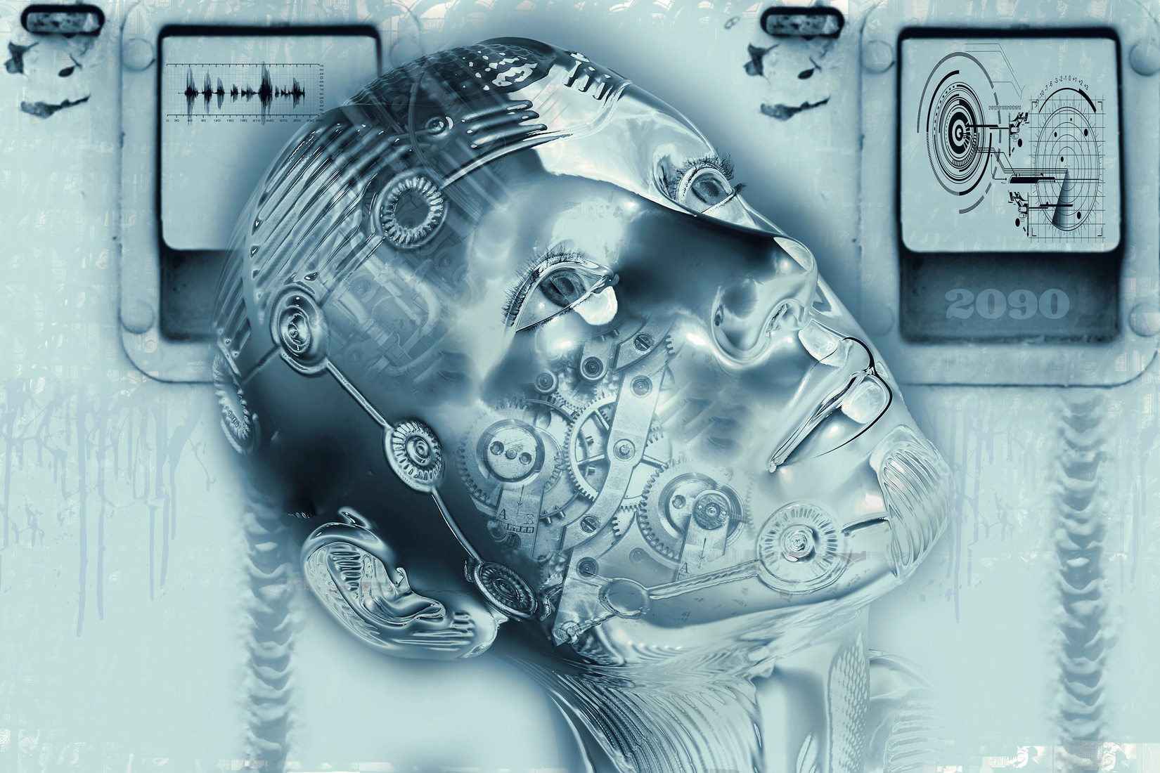
CAPÍTULO 4 — O FUTURO DO PODER GLOBAL
🌍 4.1 IA como novo “petróleo”
Nos últimos séculos, o petróleo determinou quem tinha maior influência global.
Agora, esse papel está sendo assumido pelos dados e pela inteligência artificial.
Quem dominar:
Computação de alto desempenho
Algoritmos avançados
Infraestruturas de dados
liderará o cenário político mundial.
🤝 4.2 Cooperação internacional
A IA pode aproximar nações por meio de:
Pesquisa compartilhada
Desenvolvimento sustentável
Segurança cibernética global
Projetos de sustentabilidade
Mas também pode gerar conflitos, caso usada para vigilância extrema ou armas autônomas.
🚀 4.3 O cenário provável
Especialistas acreditam que teremos:
Nações altamente tecnológicas dominando setores-chave
Países atrasados tecnologicamente enfrentando crises sociais e econômicas
Discussões éticas intensas sobre privacidade, autonomia e direitos humanos
Crescente dependência de sistemas autônomos
O futuro pertence às nações que abraçarem a IA com responsabilidade e inovação.

Slide 6
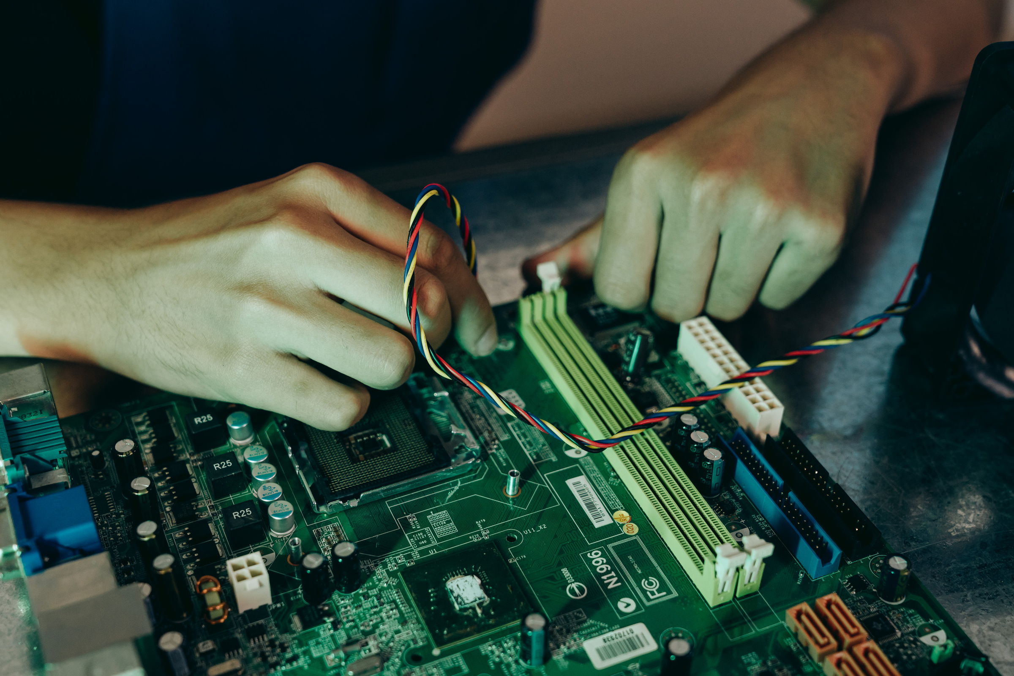
CAPÍTULO FINAL - CONCLUSÃO
A Inteligência Artificial está transformando profundamente o mundo.
Ela redefine como vivemos, trabalhamos, aprendemos e nos relacionamos. As nações que dominarem essa tecnologia não apenas crescerão economicamente, mas também determinarão os rumos culturais, políticos e estratégicos do planeta.
Ignorar a IA não é uma opção — ela é o futuro das nações.

Slide 7
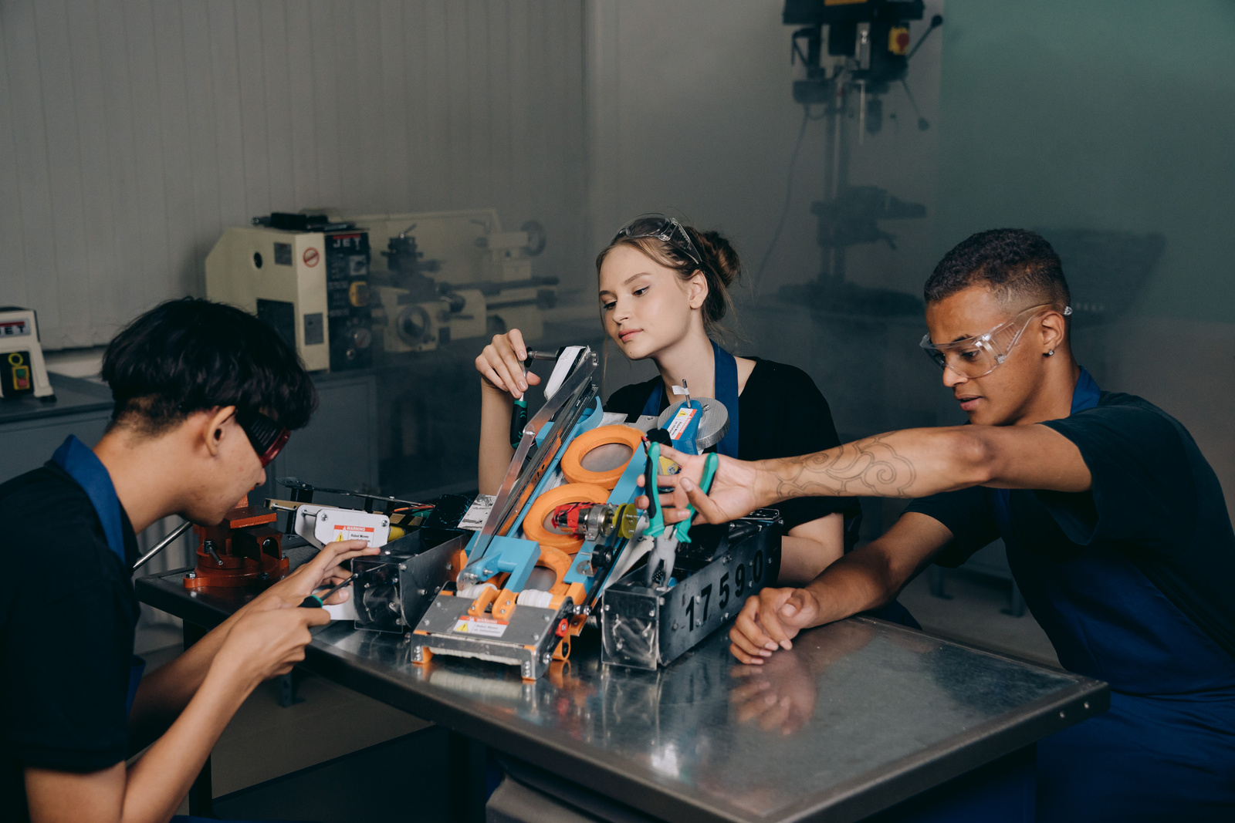
AGRADECIMENTOS
AGRADEÇO POR LER ESTE EBOOK E EXPLORAR COMO A IA MOLDARÁ O FUTURO GLOBAL.
QUE ESTE CONTEÚDO INSPIRE APRENDIZADO, CRESCIMENTO E CURIOSIDADE SOBRE O UNIVERSO FASCINANTE DA INTELIGÊNCIA ARTIFICIAL..

